Slide 1
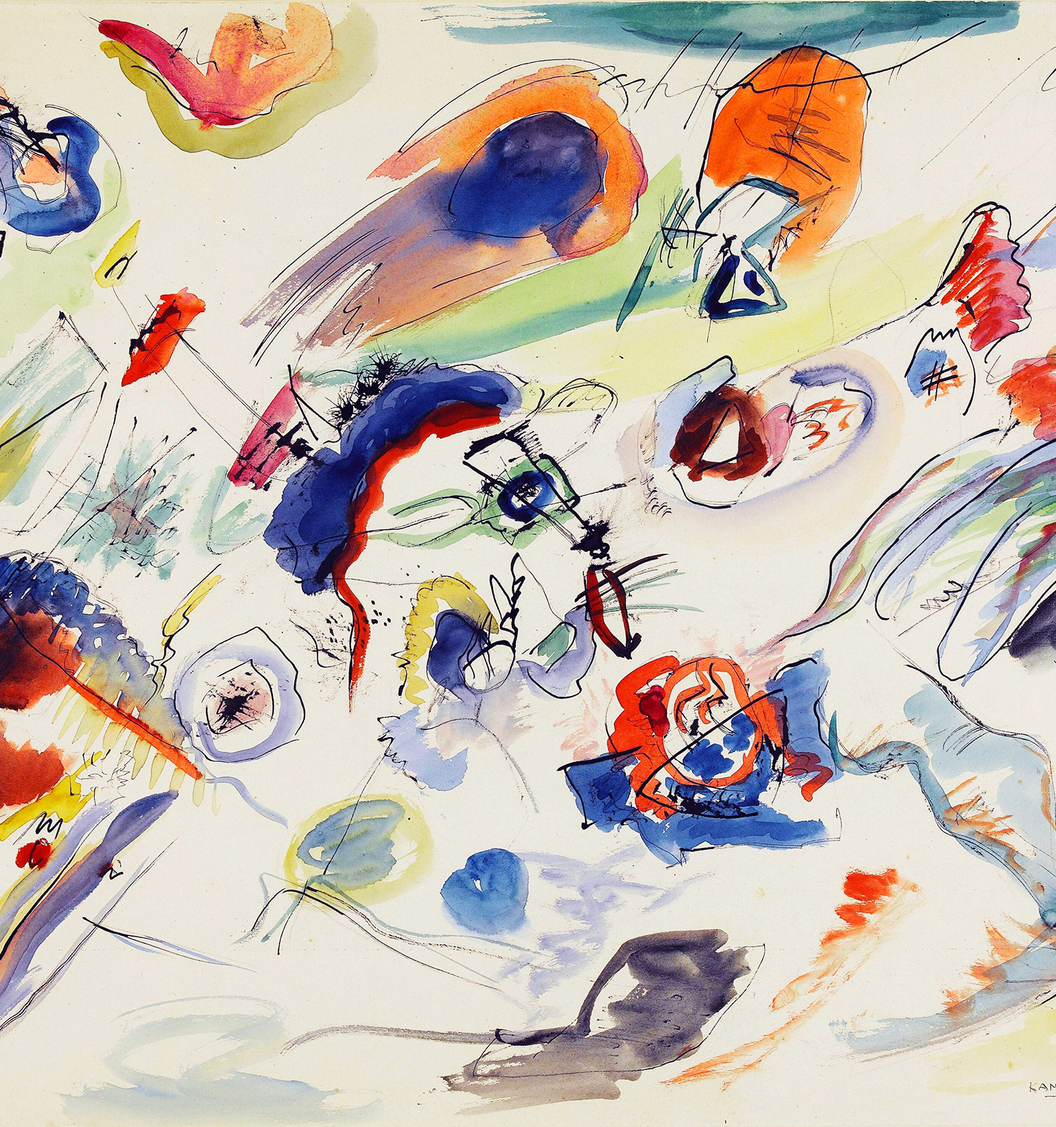
그림이 아무것도
안 닮아도 될까?
추상화의 개념 · 특징 · 제작방법
보이는 대상을 지우는 대신
색·선·형태·질감·움직임을 주인공으로 만든다.
2학년 · 미술과 매체
Notes:
[Sources]
- https://www.wassilykandinsky.net/work-28.php

Slide 2
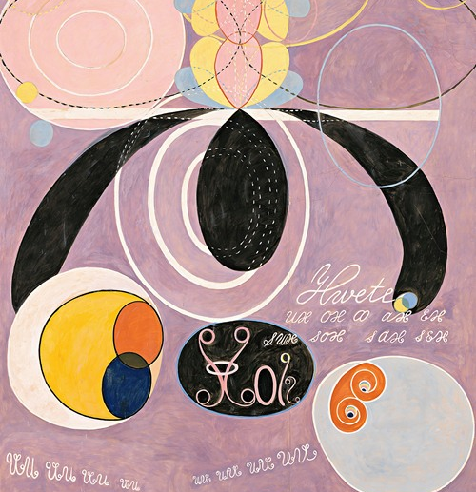
2학년 · 미술과 매체
추상화는 ‘대충’이 아니라 선택과 조직이다
추상(抽象)
여러 특징 가운데 핵심을 뽑아
새로운 시각 질서로 만드는 일
대상을 단순화하기
형태를 분해하고 다시 조립하기
색과 선에 감정을 맡기기
재료의 우연과 몸의 흔적을 남기기
02
Notes:
[Sources]
- https://www.guggenheim.org/exhibition/hilma-af-klint-paintings-for-the-future

Slide 3
2학년 · 미술과 매체
추상화는 네 가지 질문으로 읽을 수 있다
01
무엇을 덜어냈나?
02
무엇을 강조했나?
생략 · 단순화 · 왜곡
색 · 선 · 면 · 질감
03
어떤 힘이 느껴지나?
04
어떻게 만들었나?
리듬 · 속도 · 균형 · 긴장
겹치기 · 흘리기 · 긁기 · 반복
03
Notes:
[Sources]
- https://www.tate.org.uk/art/art-terms/a/abstract-art
- Instructional synthesis

Slide 4
2학년 · 미술과 매체
‘최초의 추상화’는 한 사람의 정답이 아니다
1906–1907
힐마 아프 클린트
공개보다 앞서 비구상 연작 제작
약 1910
바실리 칸딘스키
서양 미술사에서 널리 알려진 출발점
04
Notes:
[Sources]
- https://www.guggenheim.org/exhibition/hilma-af-klint-paintings-for-the-future
- https://www.guggenheim.org/exhibition/kandinsky-before-abstraction-1901-1911
- https://www.wassilykandinsky.net/work-28.php

Slide 5
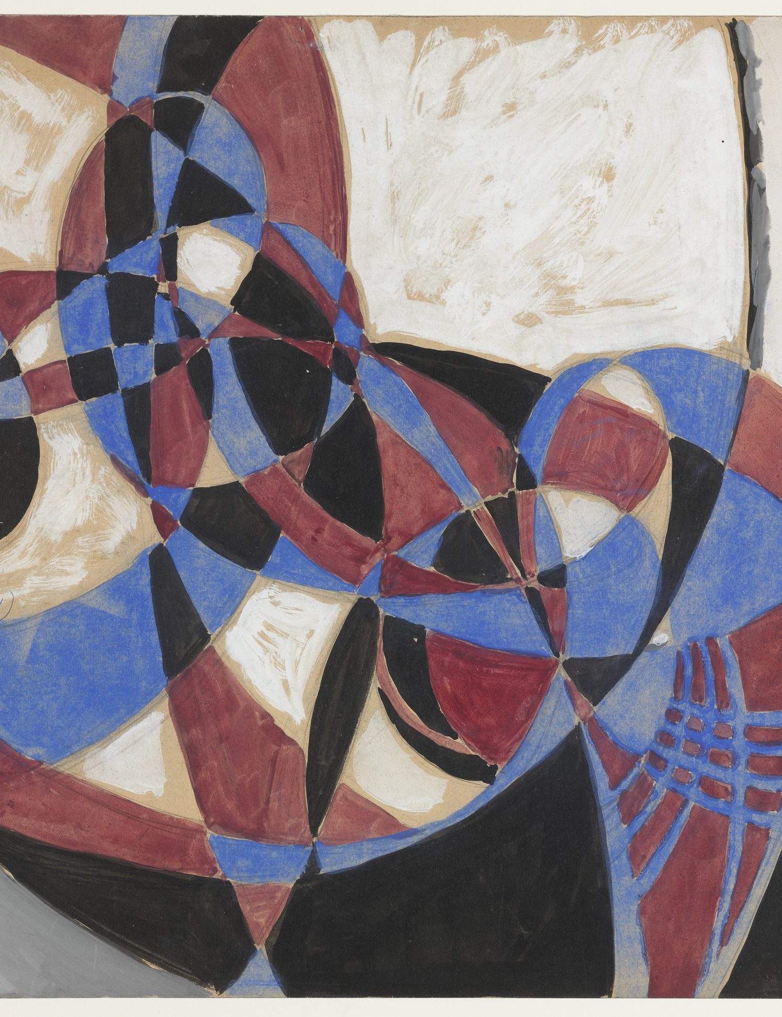
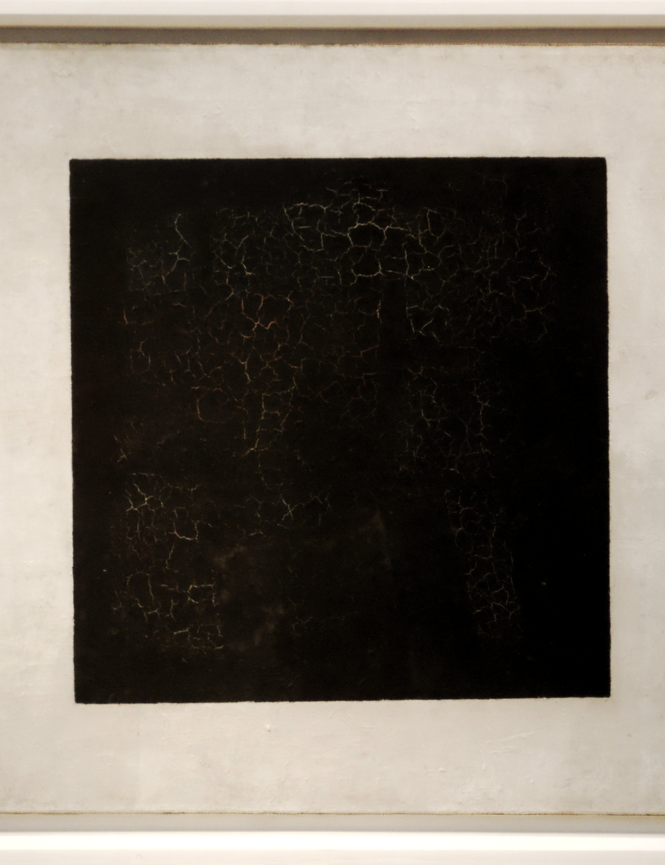
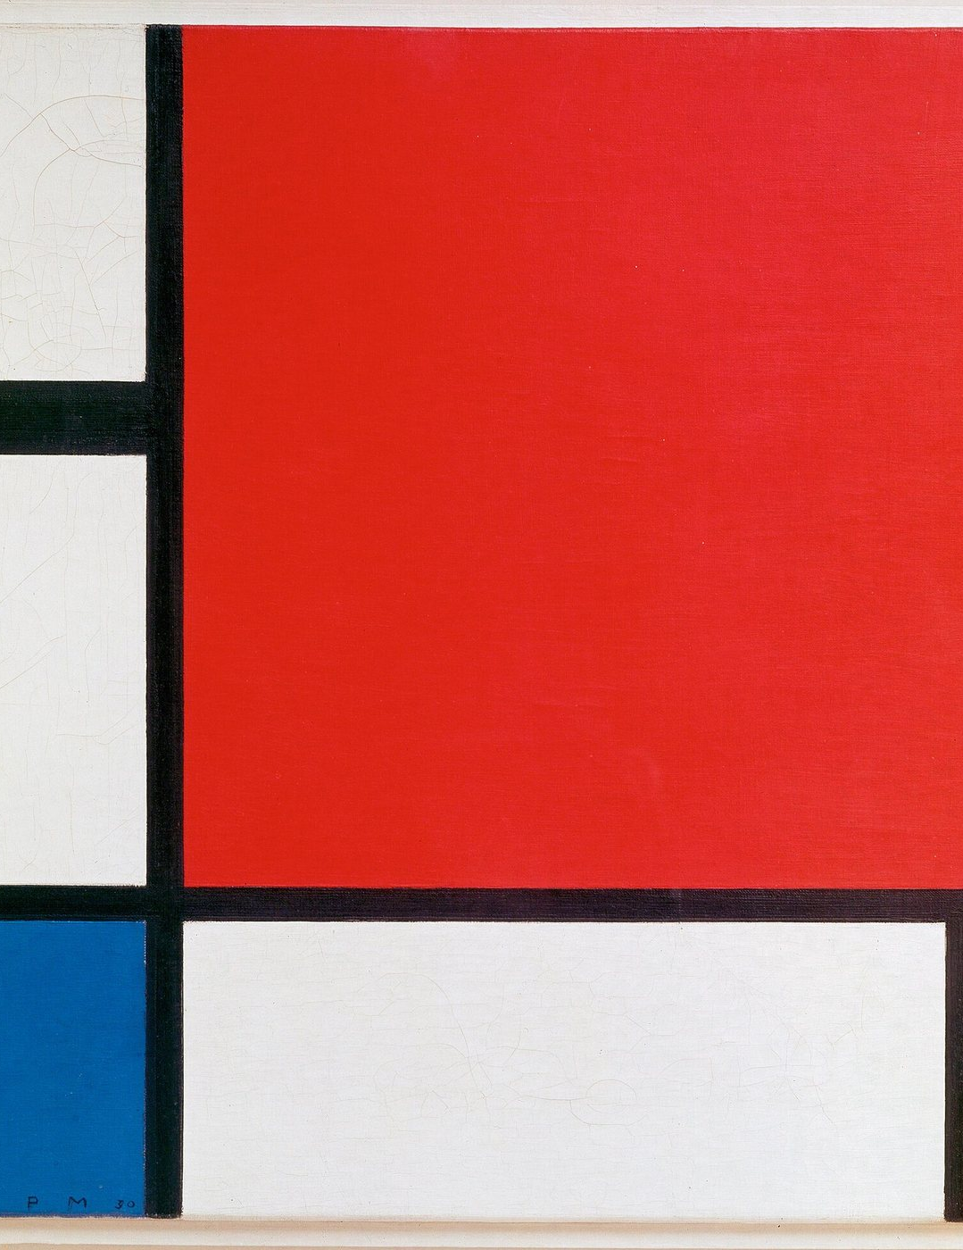
2학년 · 미술과 매체
초기의 추상은 서로 다른 길로 출발했다
칸딘스키
쿠프카
말레비치
몬드리안
색과 선의 음악
움직임과 리듬
형태를 0으로
질서와 균형
05
Notes:
[Sources]
- https://www.wassilykandinsky.net/work-28.php
- https://www.moma.org/collection/works/85261
- https://commons.wikimedia.org/wiki/File:SchwarzesQuadrat.jpeg
- https://www.moma.org/artists/4057

Slide 6
2학년 · 미술과 매체
힐마 아프 클린트: 추상은 ‘정신의 지도’였다
스웨덴 · 1862–1944
보이는 풍경보다
보이지 않는 질서를 그렸다
〈The Ten Largest〉(1907)는 아동기·청년기·성인기·노년기라는 삶의 네 단계를 꽃, 나선, 알, 문자 같은 기호로 표현한 거대한 연작이다.
영적 세계와 생명의 성장, 서로 반대되는 힘이 하나로 합쳐지는 과정을 화면에 담으려 했다.
먼저 그렸지만 당대에 널리 공개되어 영향을 준 출발점은 아니었다.
06
Notes:
[Sources]
- https://www.modernamuseet.se/en/stockholm/exhibitions/hilma-af-klint-de-tio-storsta-2022/?tours=1
- https://guide.modernamuseet.se/stockholm/en/collection/hilma-af-klint/

Slide 7
2학년 · 미술과 매체
쿠프카: 움직임과 음악의 구조를 색으로 바꿨다
체코 출신, 파리 활동 · 1871–1957
소녀가 공을 돌리는 움직임에서
완전한 추상으로
처음에는 인물의 원운동을 관찰했다. 그 움직임을 점점 단순화해 빨강·파랑 곡선이 서로 얽히는 화면으로 발전시켰다.
〈Amorpha: Fugue in Two Colors〉는 1912년 파리에서 공개된 매우 이른 추상화다.
소리를 묘사한 것이 아니라, 푸가의 반복·응답 구조를 색과 곡선으로 번역했다.
07
Notes:
[Sources]
- https://www.moma.org/collection/works/84662
- https://production-gcp.moma.org/artists/3302-frantisek-kupka

Slide 8
2학년 · 미술과 매체
말레비치: 검은 사각형은 ‘아무 의미 없음’이 아니다
절대주의 · 1915
대상을 단순화한 것이 아니라
재현의 규칙을 ‘0’으로 되돌렸다
말레비치는 외부 세계의 사물을 버리고 색·형태가 만드는 ‘순수한 감각’ 자체를 회화의 내용으로 삼았다.
검은 사각형은 응축된 감각, 흰 바탕은 대상이 사라진 무한한 공간에 가깝다. 단순한 도형이 아니라 새로운 예술의 출발점을 선언한 현대의 아이콘이다.
혁명기의 해방·유토피아와 연결되지만, 특정 정치 구호를 그린 그림은 아니다.
08
Notes:
[Sources]
- https://www.moma.org/collection/works/80385
- https://www.moma.org/collection/terms/?filter=S&flag_sanity_art_terms_index=true

Slide 9
2학년 · 미술과 매체
추상은 ‘질서’와 ‘몸짓’ 사이를 오간다
기하 추상
직선 · 규칙 · 반복 · 계산
서정·제스처 추상
곡선 · 즉흥 · 감정 · 흔적
09
Notes:
[Sources]
- https://www.moma.org/artists/4057
- https://www.guggenheim.org/exhibition/kandinsky-before-abstraction-1901-1911

Slide 10
2학년 · 미술과 매체
제작은 ‘통제’와 ‘우연’의 비율을 정하는 일이다
단순화
기하화
색면
제스처
사진·사물을
큰 덩어리로 줄인다
자·테이프·반복으로
화면의 질서를 만든다
얇은 색을 겹쳐
공기와 깊이를 만든다
흘리고 튀기고 긁어
몸의 속도를 남긴다
통제 90%
통제 75%
통제 55%
통제 35%
우연은 ‘아무렇게나’가 아니라, 결과를 관찰하고 다음 선택으로 연결하는 재료다.
10
Notes:
[Sources]
- https://www.moma.org/visit/accessibility/meetme/modules/module_ten.html
- Instructional synthesis

Slide 11
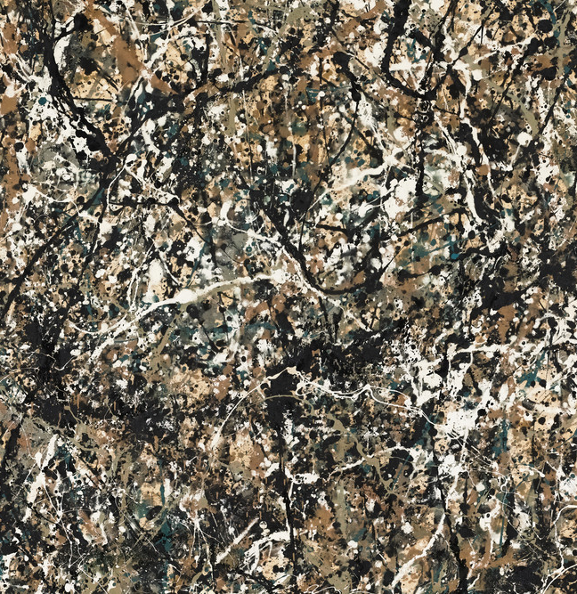
추상표현주의
1940~50년대 뉴욕
완성된 ‘그림’만큼
그리는 ‘행위’도 작품이 되었다.
큰 화면
몸 전체의 움직임
즉흥성과 무의식
개인의 감정과 존재감
ACTION ↔ COLOR FIELD
Notes:
[Sources]
- https://www.moma.org/collection/works/78386
- https://www.christies.com/en/stories/everything-you-need-to-know-about-abstract-expressionism-9ab34edd4cb449268c5607254f4ca9b0

Slide 12
2학년 · 미술과 매체
폴록: 붓 대신 몸이 화면을 지나간다
바닥에 캔버스
네 방향에서 접근
붓·막대·깡통
붓질보다 흘리기·튀기기
결과: 선이 몸의 속도와
중력의 흔적을 기록한다.
12
Notes:
[Sources]
- https://www.moma.org/collection/works/78386

Slide 13
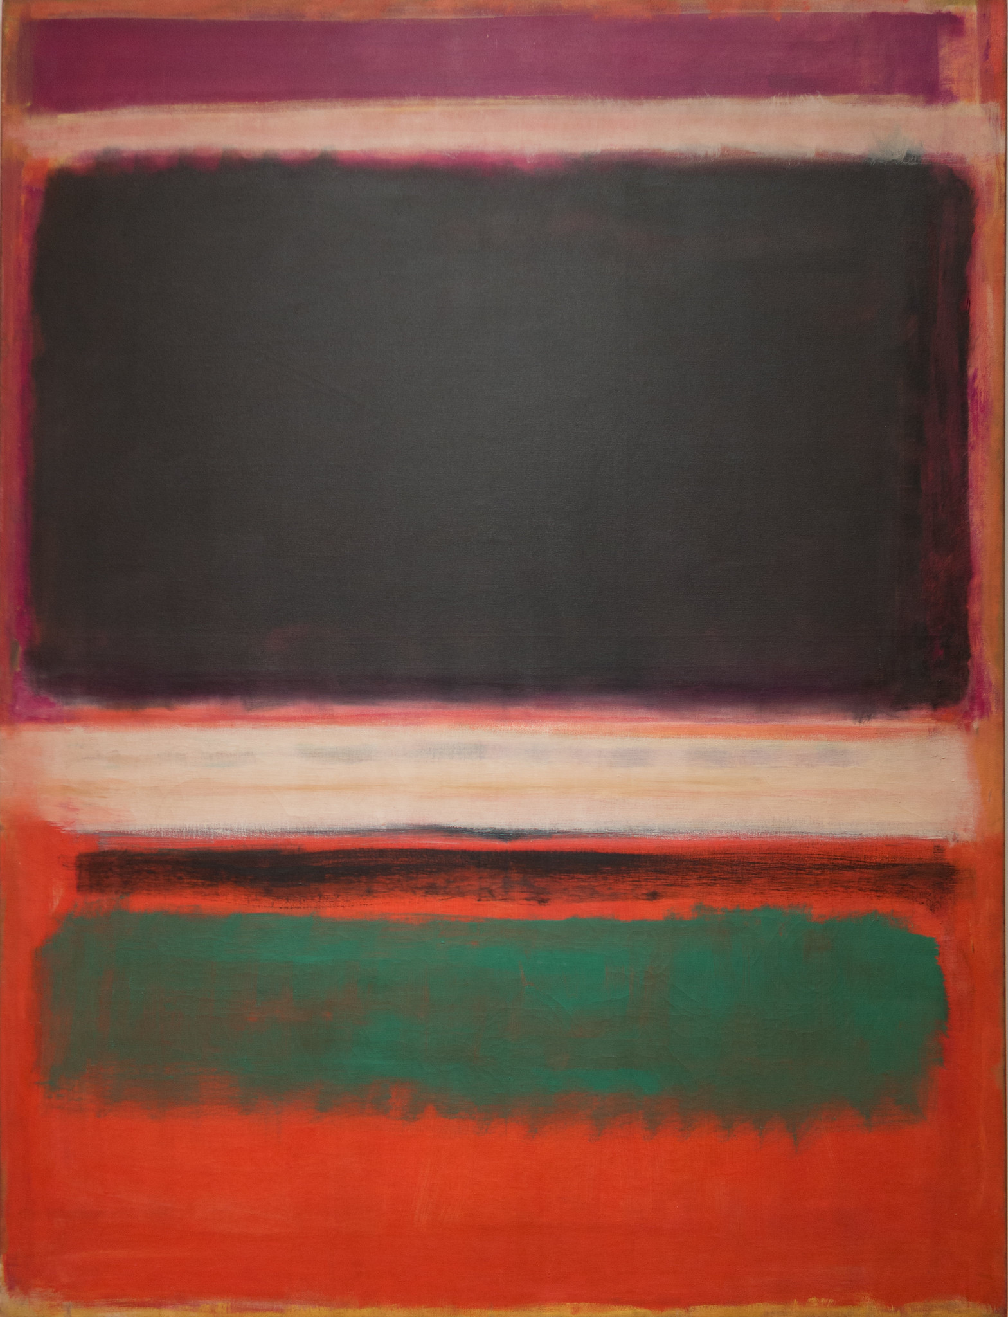
2학년 · 미술과 매체
로스코: 색을 겹쳐 ‘머무는 시간’을 만든다
01 얇게 희석한 색을 넓게 칠한다
02 마르기 전후의 색을 여러 층 겹친다
03 경계를 또렷하게 자르지 않고 숨 쉬게 둔다
가까이서 ‘무엇’인지 찾기보다
조금 떨어져 색의 온도와 감정 변화를 느껴 본다.
13
Notes:
[Sources]
- https://www.nga.gov/stories/articles/how-mark-rothko-made-paintings-paper
- https://www.moma.org/collection/works/79687

Slide 14
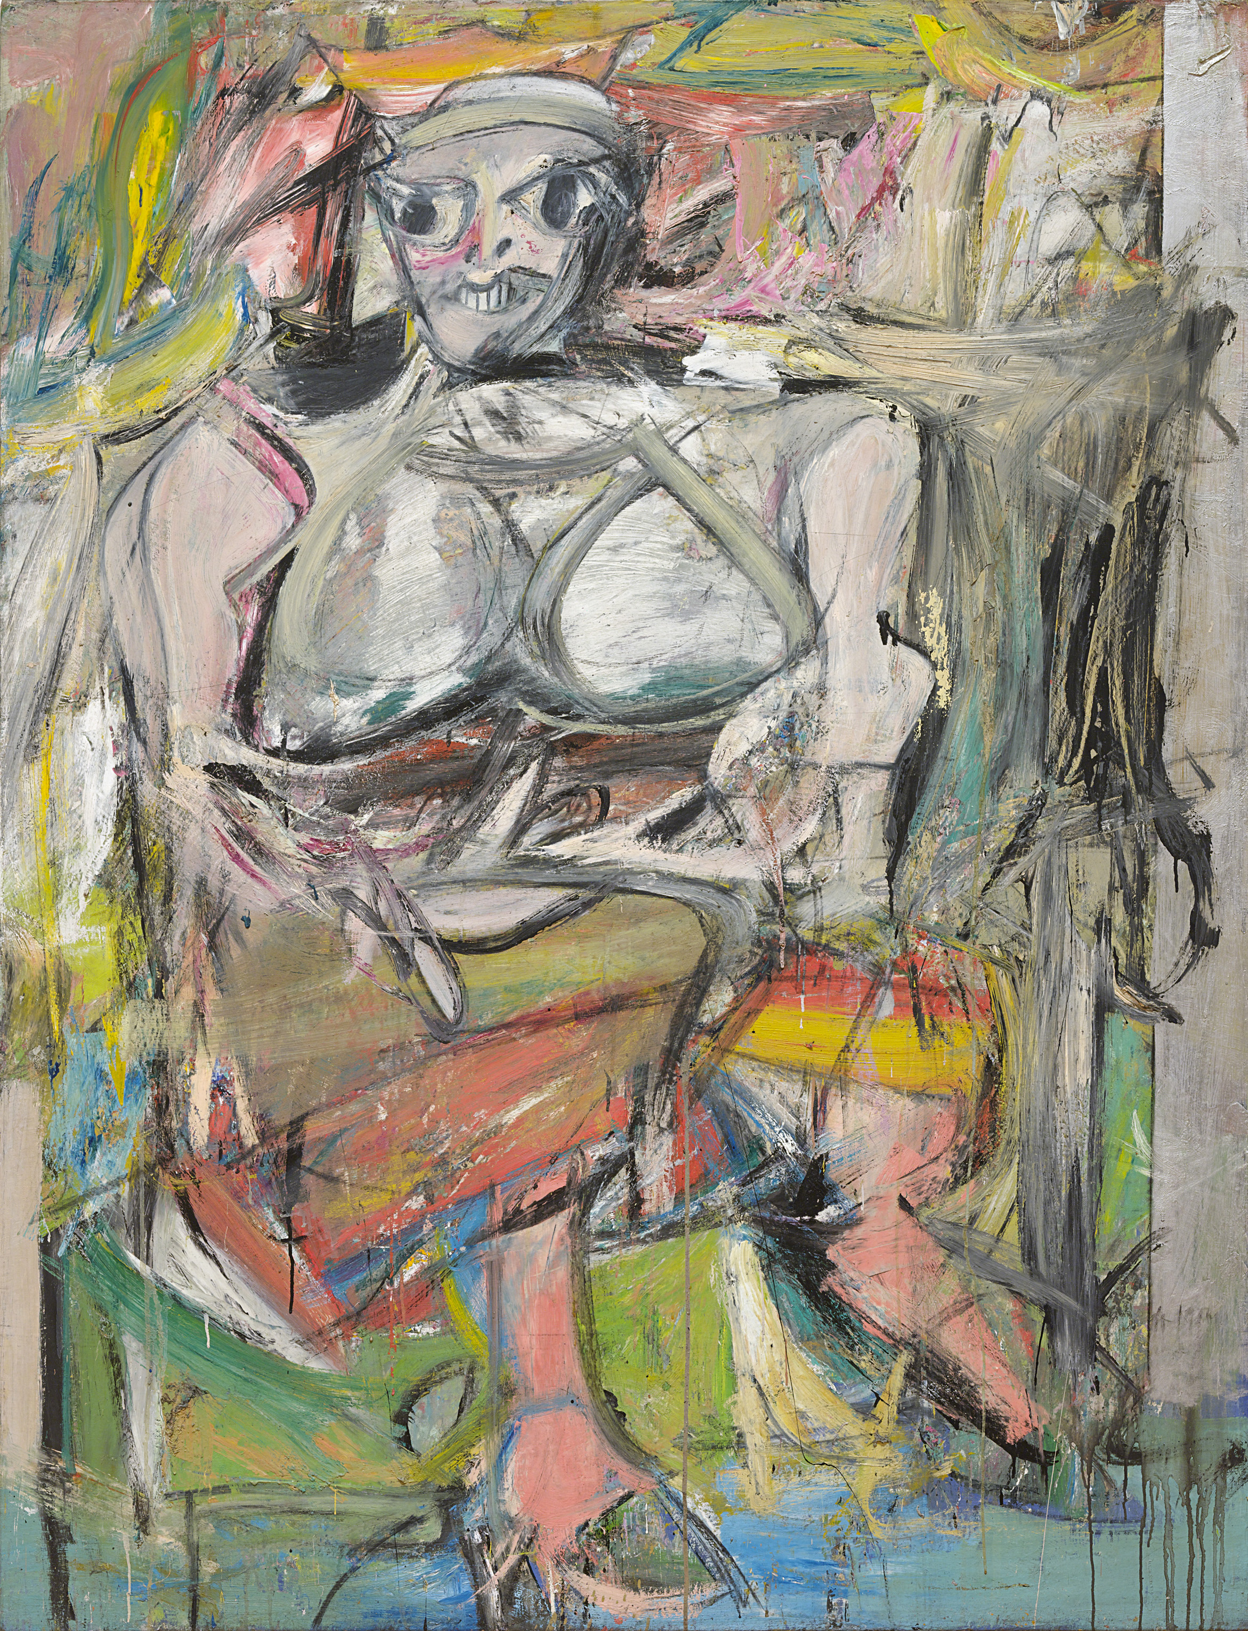
2학년 · 미술과 매체
드 쿠닝: 그렸다 지우며 형상과 추상의 경계를 흔든다
Woman I
1950–1952 · 2년간 반복 수정
바르기
→ 긁어내기
→ 다시 그리기
사람의 형상이 보이지만
붓질과 색 덩어리는 화면 밖으로 폭발한다.
추상화는 꼭 ‘대상이 0개’일 필요가 없다.
14
Notes:
[Sources]
- https://www.moma.org/collection/works/79810
- https://www.moma.org/interactives/exhibitions/1997/dekooning/essay.html

Slide 15
2학년 · 미술과 매체
경매 가격은 ‘화면의 작품’과 ‘최고가 작품’을 구분해야 한다
아래 이미지는 작가 이해용 대표작이고, 금액은 2026년 8월 25일 확인한 작가별 공개경매 최고가다.
화면: One: Number 31, 1950
화면: No. 14, 1960
화면: Woman I, 1950–1952
폴록
로스코
드 쿠닝
$181.185M
$98.385M
$68.9375M
약 2,446억 원
약 1,328억 원
약 931억 원
최고가: Number 7A, 1948 · 2026
최고가: No. 15 · 2026
최고가: Woman as Landscape · 2018
※ 구매자 수수료 포함 공개 낙찰가. 비공개 거래 제외. 원화는 1달러=1,350원 단순 환산.
15
Notes:
[Sources]
- https://www.christies.com/en/stories/20th-21st-century-new-york-auction-results-may-2026-711b4e1e516a402898ec8ba45f42123d
- https://press.christies.com/results-an-american-place-the-barney-a-ebsworth-collection-part-one-achieves-3178-million

Slide 16
2학년 · 미술과 매체
오늘 만들기 ① 몸의 움직임으로 선을 기록한다
01
02
03
준비
행동
선택
바닥 보호 비닐
두꺼운 종이 · 묽힌 물감
막대 · 스포이드
천천히 걷기 · 급히 돌기
잠깐 멈추기
동작마다 다른 선 남기기
우연히 생긴 자국 관찰하기
한 색만 더하기
화면을 정리하고 멈추기
안전: 눈높이보다 낮게 작업하고, 물감을 사람 쪽으로 튀기지 않는다.
16
Notes:
[Sources]
- https://www.moma.org/collection/works/78386
- Classroom-safe adaptation by instructor

Slide 17
2학년 · 미술과 매체
오늘 만들기 ② 색면 또는 기하 추상을 선택한다
A · 색면 추상
B · 기하 추상
1. 감정 하나를 고른다
2. 그 감정의 온도에 맞는 2~3색을 정한다
3. 넓은 붓·스펀지로 얇게 여러 번 겹친다
4. 경계를 흐리게 남기고 멀리서 확인한다
1. 대상 사진에서 큰 방향선 3개를 찾는다
2. 자와 마스킹테이프로 화면을 나눈다
3. 색의 비율을 60 : 30 : 10으로 제한한다
4. 테이프를 떼고 균형을 한 번만 수정한다
둘 다 ‘제한 조건’을 먼저 정하면 화면이 더 자유로워진다.
17
Notes:
[Sources]
- https://www.nga.gov/stories/articles/how-mark-rothko-made-paintings-paper
- https://www.moma.org/artists/4057
- Classroom adaptation by instructor

Slide 18
2학년 · 미술과 매체
평가 기준은 ‘닮음’이 아니라 선택의 일관성이다
1
개념
내가 추상화한 감정·대상·경험이 분명한가?
2
조형
색·선·형태·질감이 의도와 연결되는가?
3
과정
실험하고 관찰하며 한 번 이상 선택을 수정했는가?
4
설명
제작방법과 결과를 자기 말로 설명할 수 있는가?
18
Notes:
[Sources]
- https://www.tate.org.uk/art/art-terms/a/abstract-art
- Instructor-created assessment criteria

Slide 19
한 문장으로 작품을 설계하자
나는
을/를
로 추상화한다.
예: ‘불안’을 빠르게 끊기는 검은 선과 눌린 붉은 색면으로 추상화한다.
마지막 확인
무엇을 표현하는가? · 어떤 방법을 쓸 것인가? · 우연을 어디까지 허용할 것인가?
2학년 · 미술과 매체
Notes:
[Sources]
- https://www.tate.org.uk/art/art-terms/a/abstract-art
- Closing prompt created for this lesson

